Slide 1
Simulacija pozicioniranja autonomnih letjelica u prostoru
Fakultet organizacije i informatike ak. god. 2015./2016.
Završni rad
Studentica: Paula Kokić
Mentor: prof. dr. sc. Neven Vrček
Varaždin, 2016.

Slide 2
Sadržaj
Uvod
Hipoteze i ciljevi
Algoritam za korekciju
Aplikacija
Simulacija
Zaključak
Literatura

Slide 3
Uvod
Autonomna (bespilotna) letjelica
Dron (čvor):
kretanje u 2D prostoru
ID, naziv
GPS prijemnik lokacija (x,y), GPS greška (x,y)
smjer kretanja, brzina kretanja (za potrebe simulacije)
RF antena mogućnost slanja/primanja podataka putem WiFi signala
Jato dronova pozicijski sustav čvorova:
čvorovi – referentne točke (sateliti) koji međusobno razmjenjuju podatke putem WiFi mreže
na temelju podataka i RF propagacije signala lociranje čvorova može biti preciznije

Slide 4
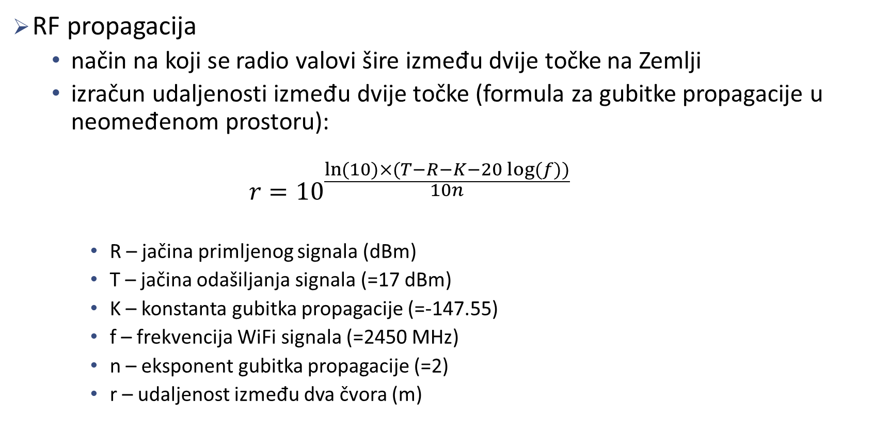
Uvod
RF propagacija
način na koji se radio valovi šire između dvije točke na Zemlji
izračun udaljenosti između dvije točke (formula za gubitke propagacije u neomeđenom prostoru): $r={10}^{\frac{\ln{(10)}×(T−R−K−20\log{(f))}}{10n}}$
R – jačina primljenog signala (dBm)
T – jačina odašiljanja signala (=17 dBm)
K – konstanta gubitka propagacije (=-147.55)
f – frekvencija WiFi signala (=2450 MHz)
n – eksponent gubitka propagacije (=2)
r – udaljenost između dva čvora (m)

Slide 5
Hipoteze i ciljevi
H1: Koristeći RF propagacijski model može se minimizirati GPS greška u crowd sourced sustavima.
Ciljevi:
simulirati kretanje jata dronova u otvorenom prostoru
koristeći RF propagacijski model izračunati udaljenosti između dronova
razviti algoritam za minimiziranje GPS pogreške jata dronova
dobiti precizniju lokaciju svakog pojedinog drona unutar jata

Slide 6
Algoritam za korekciju
Ulazni parametri:
GPS lokacija čvora (x,y)
GPS pogreška (x,y)
podaci svih vidljivih dronova promatranog čvora:
lokacija, pogreška, jačina signala
Izlazni parametri:
regija – površina na kojoj se može nalaziti čvor kojem se korigira lokacija
Cilj algoritma:
dobivena regija (izlazni parametar) treba biti manja od počene regije (koju čine podaci o pogrešci iz ulaznog parametra)

Slide 7
Algoritam za korekciju
Pseudokod algoritma:
na temelju jačine RF signala napravi listu „vidljivih“ čvorova
B
D
Vidljivi Dronovi
B (R)
C (R)
A
C

Slide 8
Algoritam za korekciju
Pseudokod algoritma:
izračunaj vlastitu elipsu pogreške
Vidljivi Dronovi
B
B (R)
C (R)
gY
gX
A
C

Slide 9

Algoritam za korekciju
Pseudokod algoritma:
za svaki vidljivi čvor učini sljedeće:
pomoću očitane jačine signala izračunaj udaljenost do vidljivog čvora
prihvati podatke o lokaciji vidljivog čvora
Vidljivi Dronovi
B
B (R)
B (R, r, x, y, gX, gY)
r
C (R)
A
C
$$r={10}^{\frac{\ln{(10)}×(T−R−K−20\log{(f))}}{10n}}$$

Slide 10
Algoritam za korekciju
Pseudokod algoritma:
za svaki vidljivi čvor učini sljedeće:
izračunaj širinu i visinu pomoću udaljenosti i greške vidljivog čvora za „malu“ elipsu
izračunaj širinu i visinu pomoću udaljenosti i greške vidljivog čvora za „veliku“ elipsu
označi prostor (vijenac) između izračunate „male“ i „velike“ elipse
gY
r
Vidljivi Dronovi
gX
r
B
B (R, r, x, y, gX, gY)
C (R)
Mala elipsa
Velika elipsa
A
rX = r – gX rY = r – gY
rX = r + gX rY = r + gY
C

Slide 11

Algoritam za korekciju
Pseudokod algoritma:
izračunaj presjek između vlasite elipse pogreške i svih izračunatih „vijenaca“
B
$$A^{′}=A∩V_{1}∩V_{2}∩…{∩V}_{n}$$
A' – novi skup koji predstavlja korigiranu pogrešku GPS-a, rezultat algoritma
A – početni skup GPS pogreške, čini ga skup točaka površine elipse pogreške
V₁, V₂ ,...V_{n} – skupovi vijenaca izračunati prethodnim korakom, od svih vidljivih čvorova, gdje n predstavlja broj vidljivih čvorova.
A
C
C

Slide 12
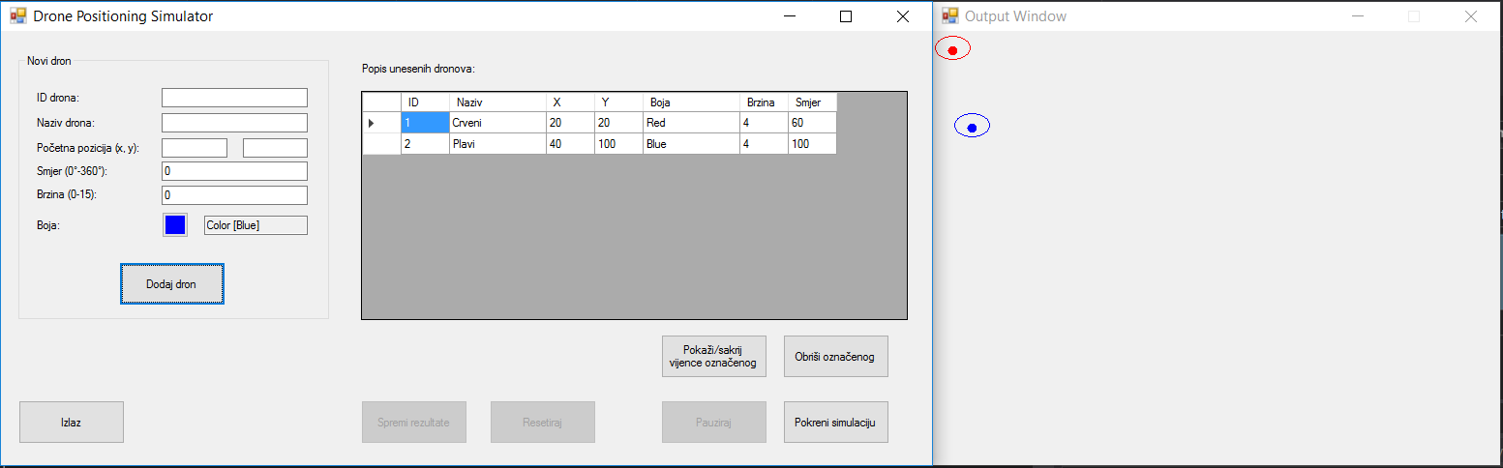
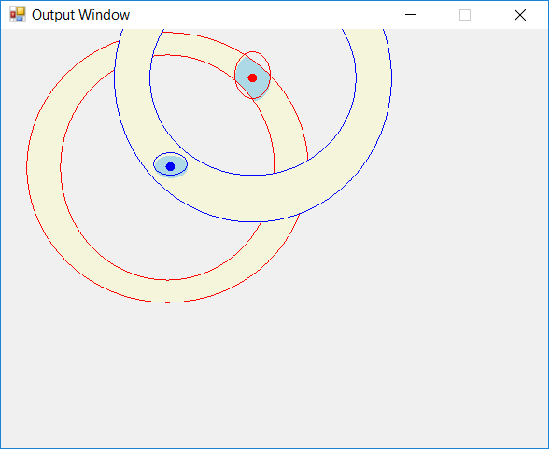
Aplikacija
C# (.NET), preuzete biblioteke: NetTopologySuite, GeoAPI

Slide 13
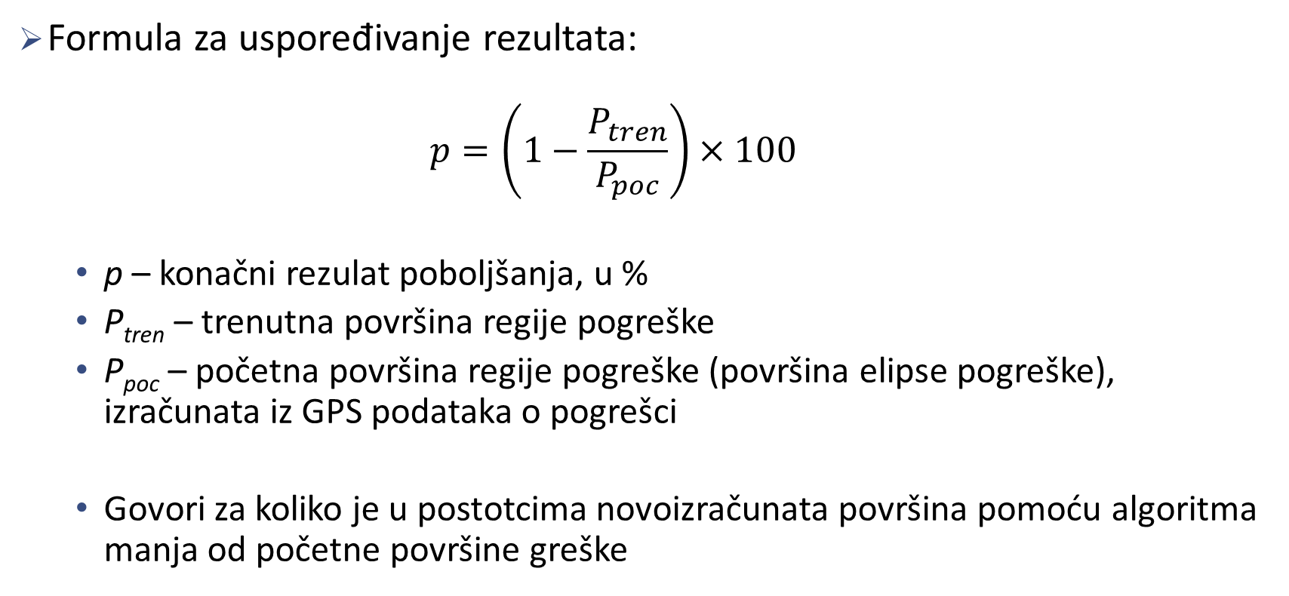
Simulacija
Formula za uspoređivanje rezultata:
$$p=\left(1−\frac{P_{tren}}{P_{poc}}\right)×100$$
p – konačni rezulat poboljšanja, u %
P_{tren} – trenutna površina regije pogreške
P_{poc} – početna površina regije pogreške (površina elipse pogreške), izračunata iz GPS podataka o pogrešci
Govori za koliko je u postotcima novoizračunata površina pomoću algoritma manja od početne površine greške

Slide 14
Simulacija
Analiza rezultata

Slide 15
Zaključak
Hipoteza H1: Koristeći RF propagacijski model može se minimizirati GPS greška u crowd sourced sustavima.
izrada algoritma implementacija u C# simulacija analiza hipoteza je potvrđena
u najgorem mogućem slučaju (slučaj sa samo dva čvora), algoritam došao do iznosa površine regije pogreške koja je u prosjeku 11,55% manja od površine regije pogreške GPS sustava
Dobar algoritam; prostor za napredak
optimizacija, druge metode: trilateracija, particle filtering
Mogućnost korištenja u stvarnim sustavima jata bespilotnih letjelica

Slide 16
Literatura
Experts Exchange (2013) Industry standard for minimum Wifi signal strength? Preuzeto 20.08.2016. s https://www.experts-exchange.com/questions/28103112/Industry-standard-for-minimum-Wifi-signal-strength.html
Fang X, Tang J, Xue G, Yang D (s.a) Crowdsourcing to Smartphones: Incentive Mechanism Design for Mobile Phone Sensing. Preuzeto 01.09.2016. s http://surface.syr.edu/cgi/viewcontent.cgi?article=1237&context=eecs
Frančula N (2015) Terminologija. Preuzeto 27.08.2016. s https://bib.irb.hr/datoteka/793247.Masovna_podrska.pdf
GPS.GOV (2016) Official U.S. Government information about the Global Positioning System (GPS) and related topics. Preuzeto 18.08.2016. s http://www.gps.gov/
Merriam Webster (2016) Dictionary – Radio Frequency. Preuzeto 20.08.2016. s http://www.merriam-webster.com/dictionary/radio%20frequency
Sayler K (2015) A World of Proliferated Drones: A Technology Primer. Washington, DC: Center for a New American Security. Preuzeto 20.08.2016. s http://www.cnas.org/sites/default/files/publications-pdf/CNAS%20World%20of%20Drones_052115.pdf
TheUAV.com (2016) The UAV – Unmanned Aerial Vechile. Preuzeto 18.08.2016. s http://www.theuav.com/index.html
Tomaš B (2013) WiFi roaming in urban multi-sensor environment. Sveučilište u Zagrebu, Fakultet organizacije i informatike Varaždin.
Villasensor J (2012) What Is A Drone, Anyway? Preuzeto 20.08.2016. s http://blogs.scientificamerican.com/guest-blog/what-is-a-drone-anyway/

Slide 17
Hvala na pažnji ☺
Pitanja?

